Slide 1
Suparnički napadi na modele za klasifikaciju slika
Tonka Šegvić
Prezentacija za obranu završnog rada 4.7.2025.

Slide 2

SUPARNIČKI NAPADI
Cilj rada bio je pokazati kako dodavanje male perturbacije na ulaz može drastično utjecati na točnost klasifikacijskih modela
Razlličiti napadi imaju različite strategije za odabir perturbacije
FGSM

Slide 3
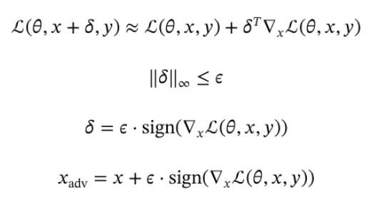
FGSM
Black-box napad

Slide 4
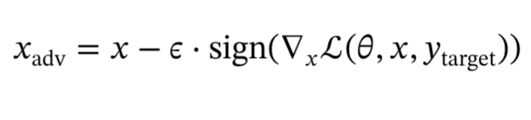
Ciljani napad

Slide 5
Generiranje suparničkih primjera
Dodavanje perturbacije na slike iz ispitnog skupa
Samo ako se slika inicijalno točno klasificira

Slide 6
Potpuno povezani model za klasifikaciju skupa MNIST
sgd, 10 epoha
784x512x64x10
ReLu, LogSoftmax
NLL
70 000 jednokanalnih slika 28x28
10 klasa (znamenke)

Slide 7
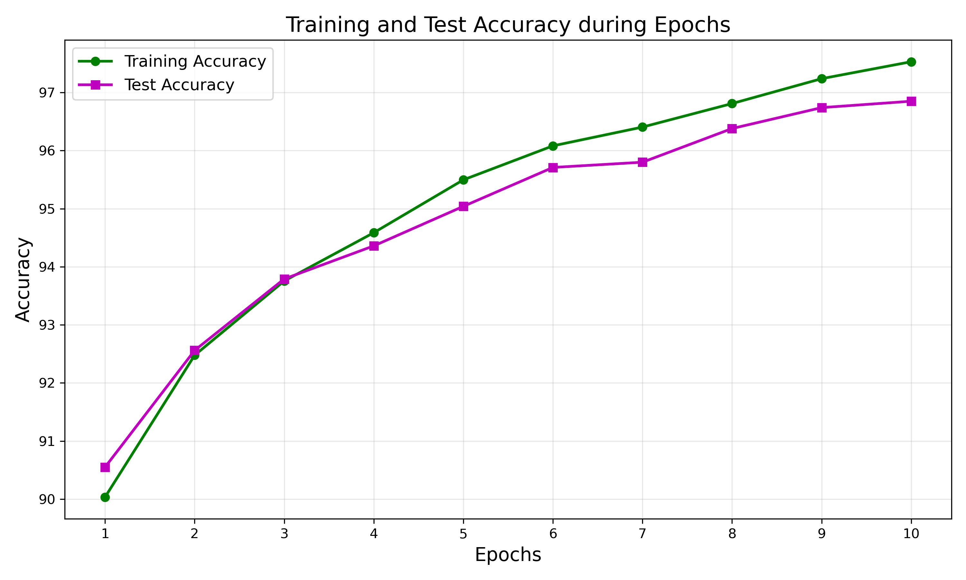
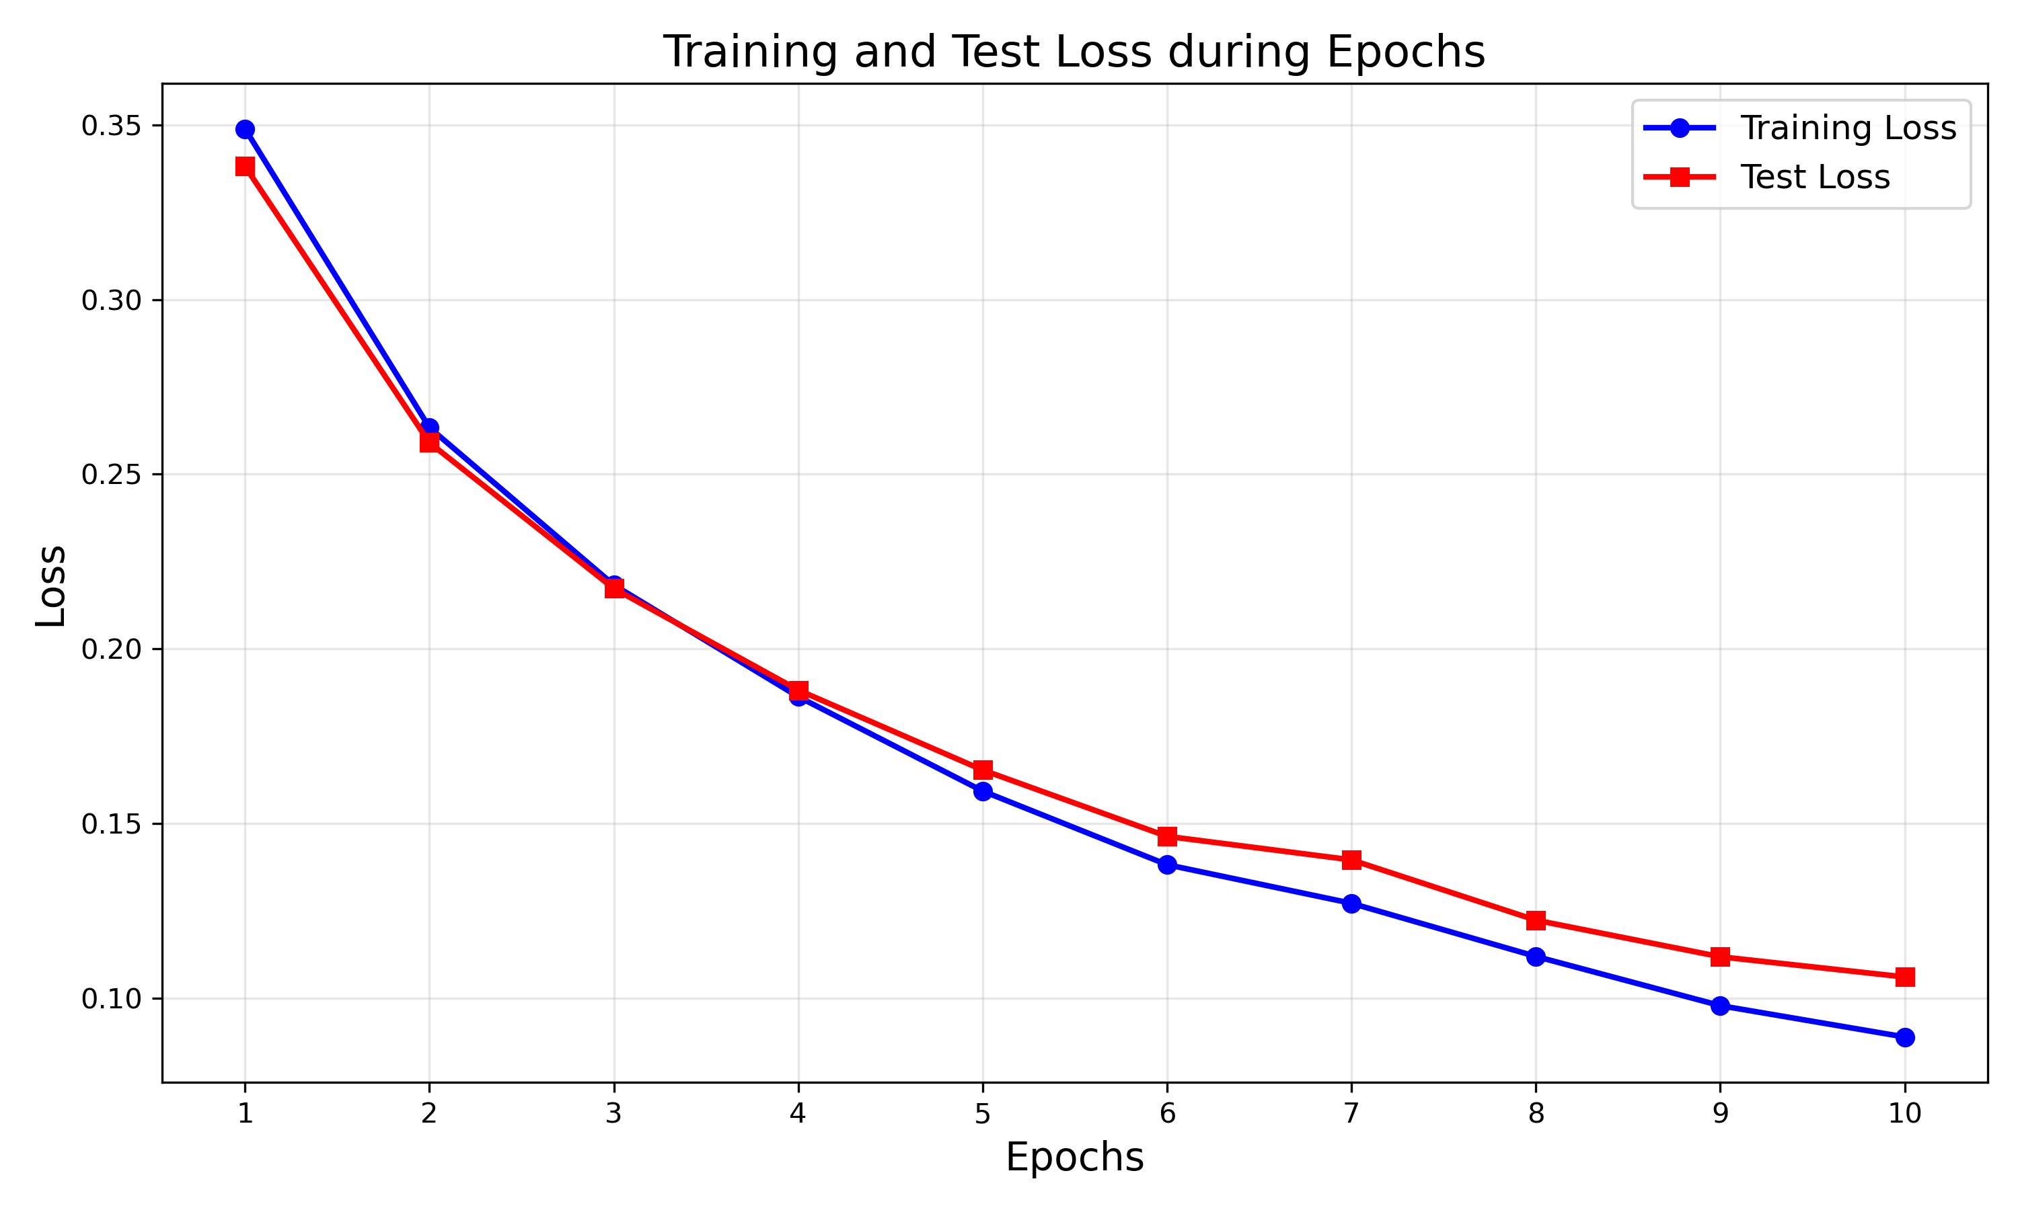
Točnost i gubitak

Slide 8
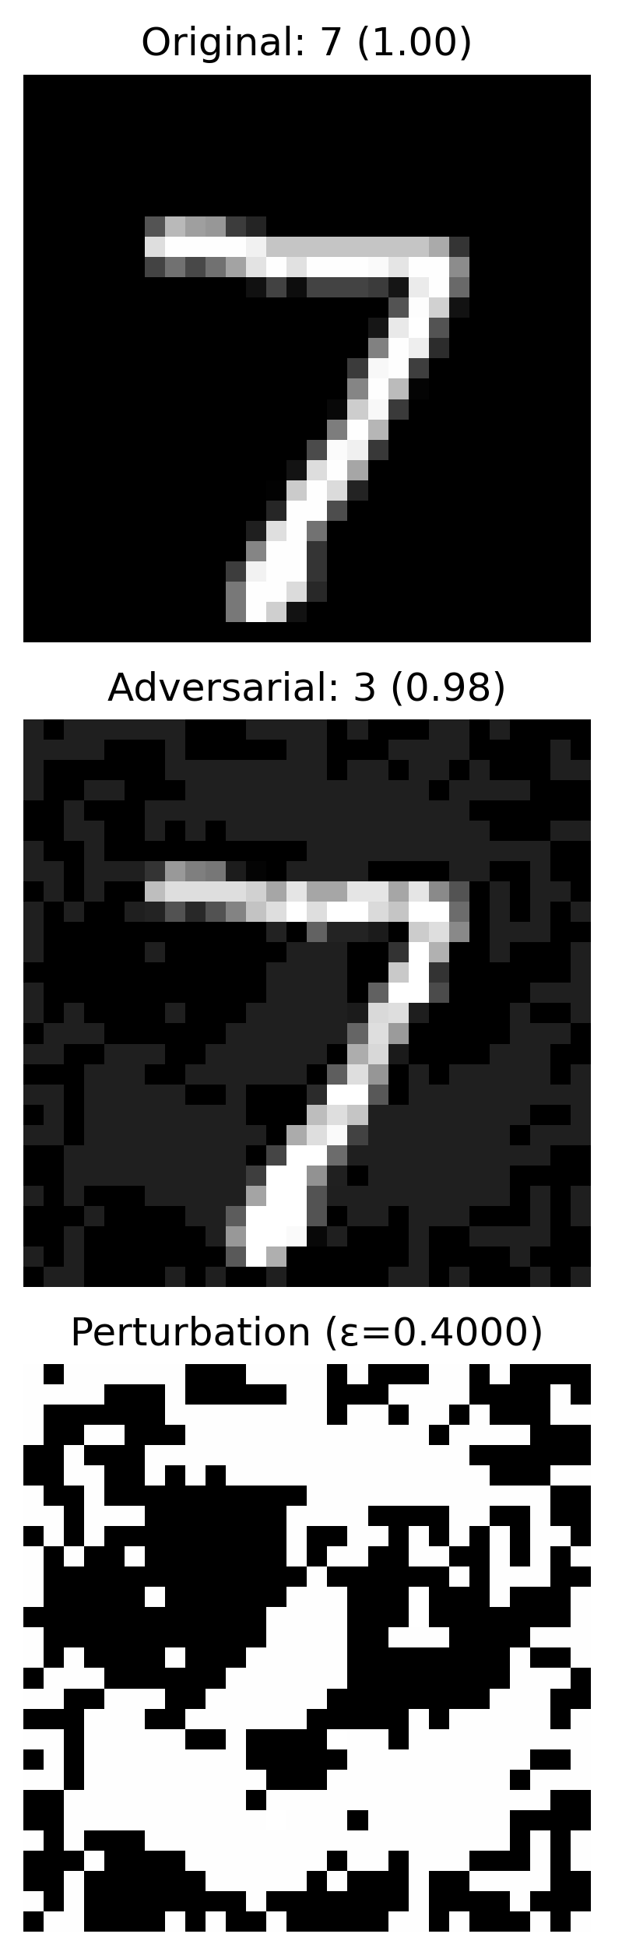
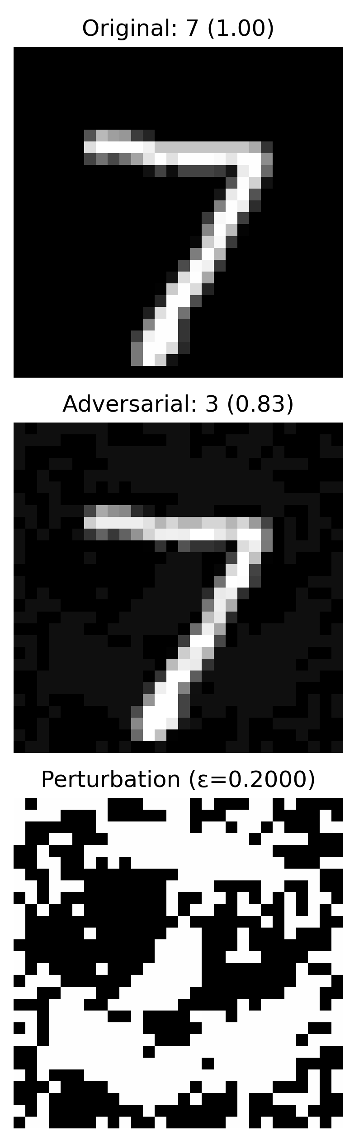
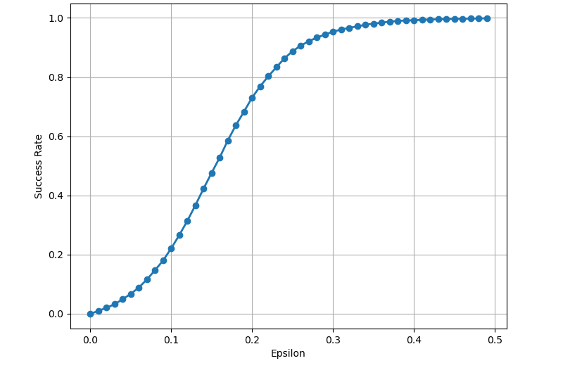
MNIST, neciljani napad

Slide 9
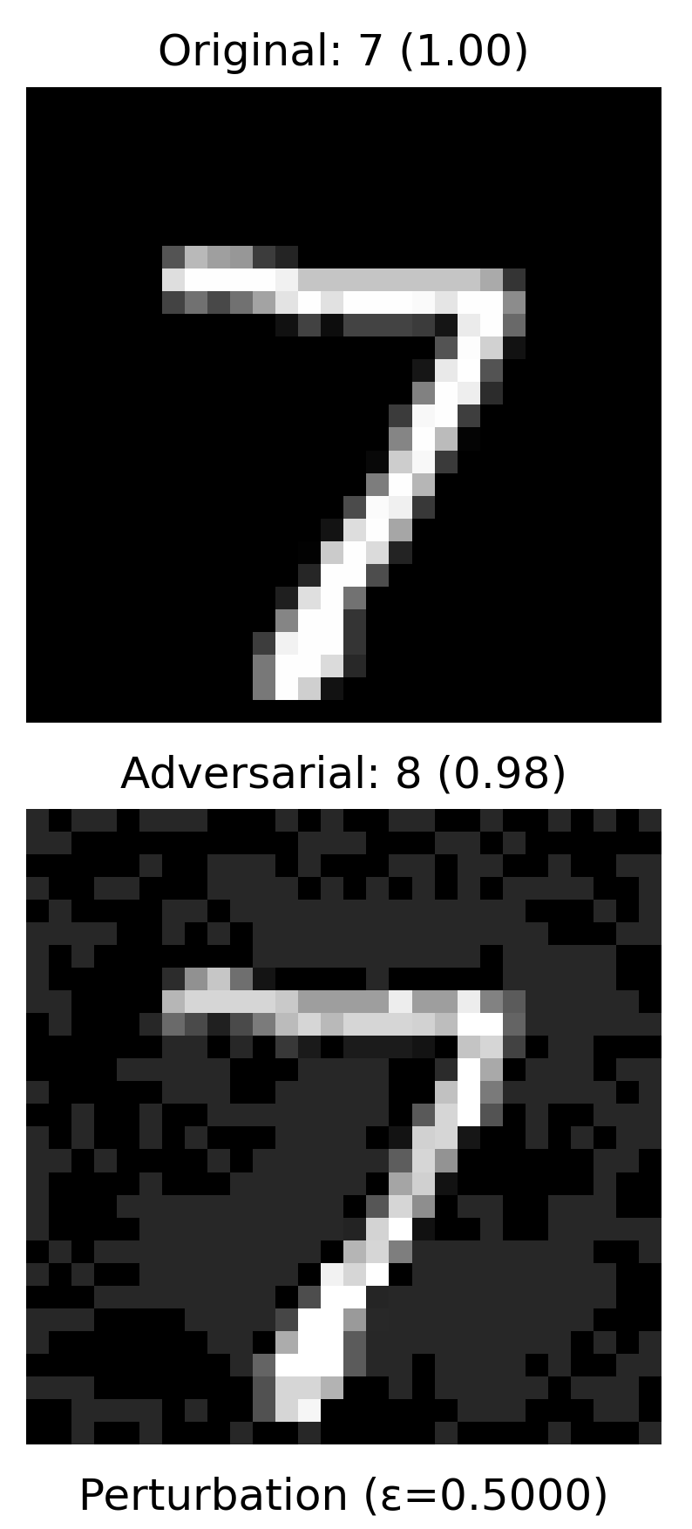
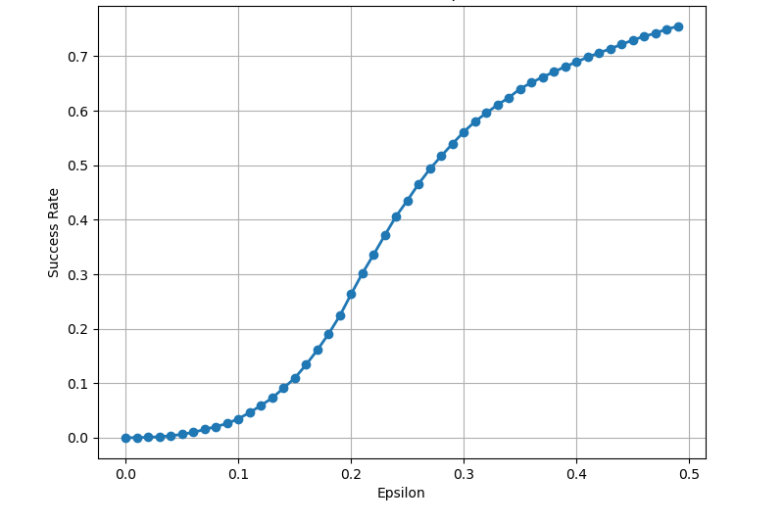
MNIST, ciljani napad
Ciljna klasa za klasu t je klasa t+1

Slide 10
Resnet-20 za klasifikaciju skupa CIFAR-100
Predtrenirani model
točnost 68.83% na CIFAR-100 ispitnom skupu
20 slojeva, rezidualne veze
60 000 trokanalnih slika (RGB) 32x32
100 klasa podijeljenih u 20 nadklasa

Slide 11
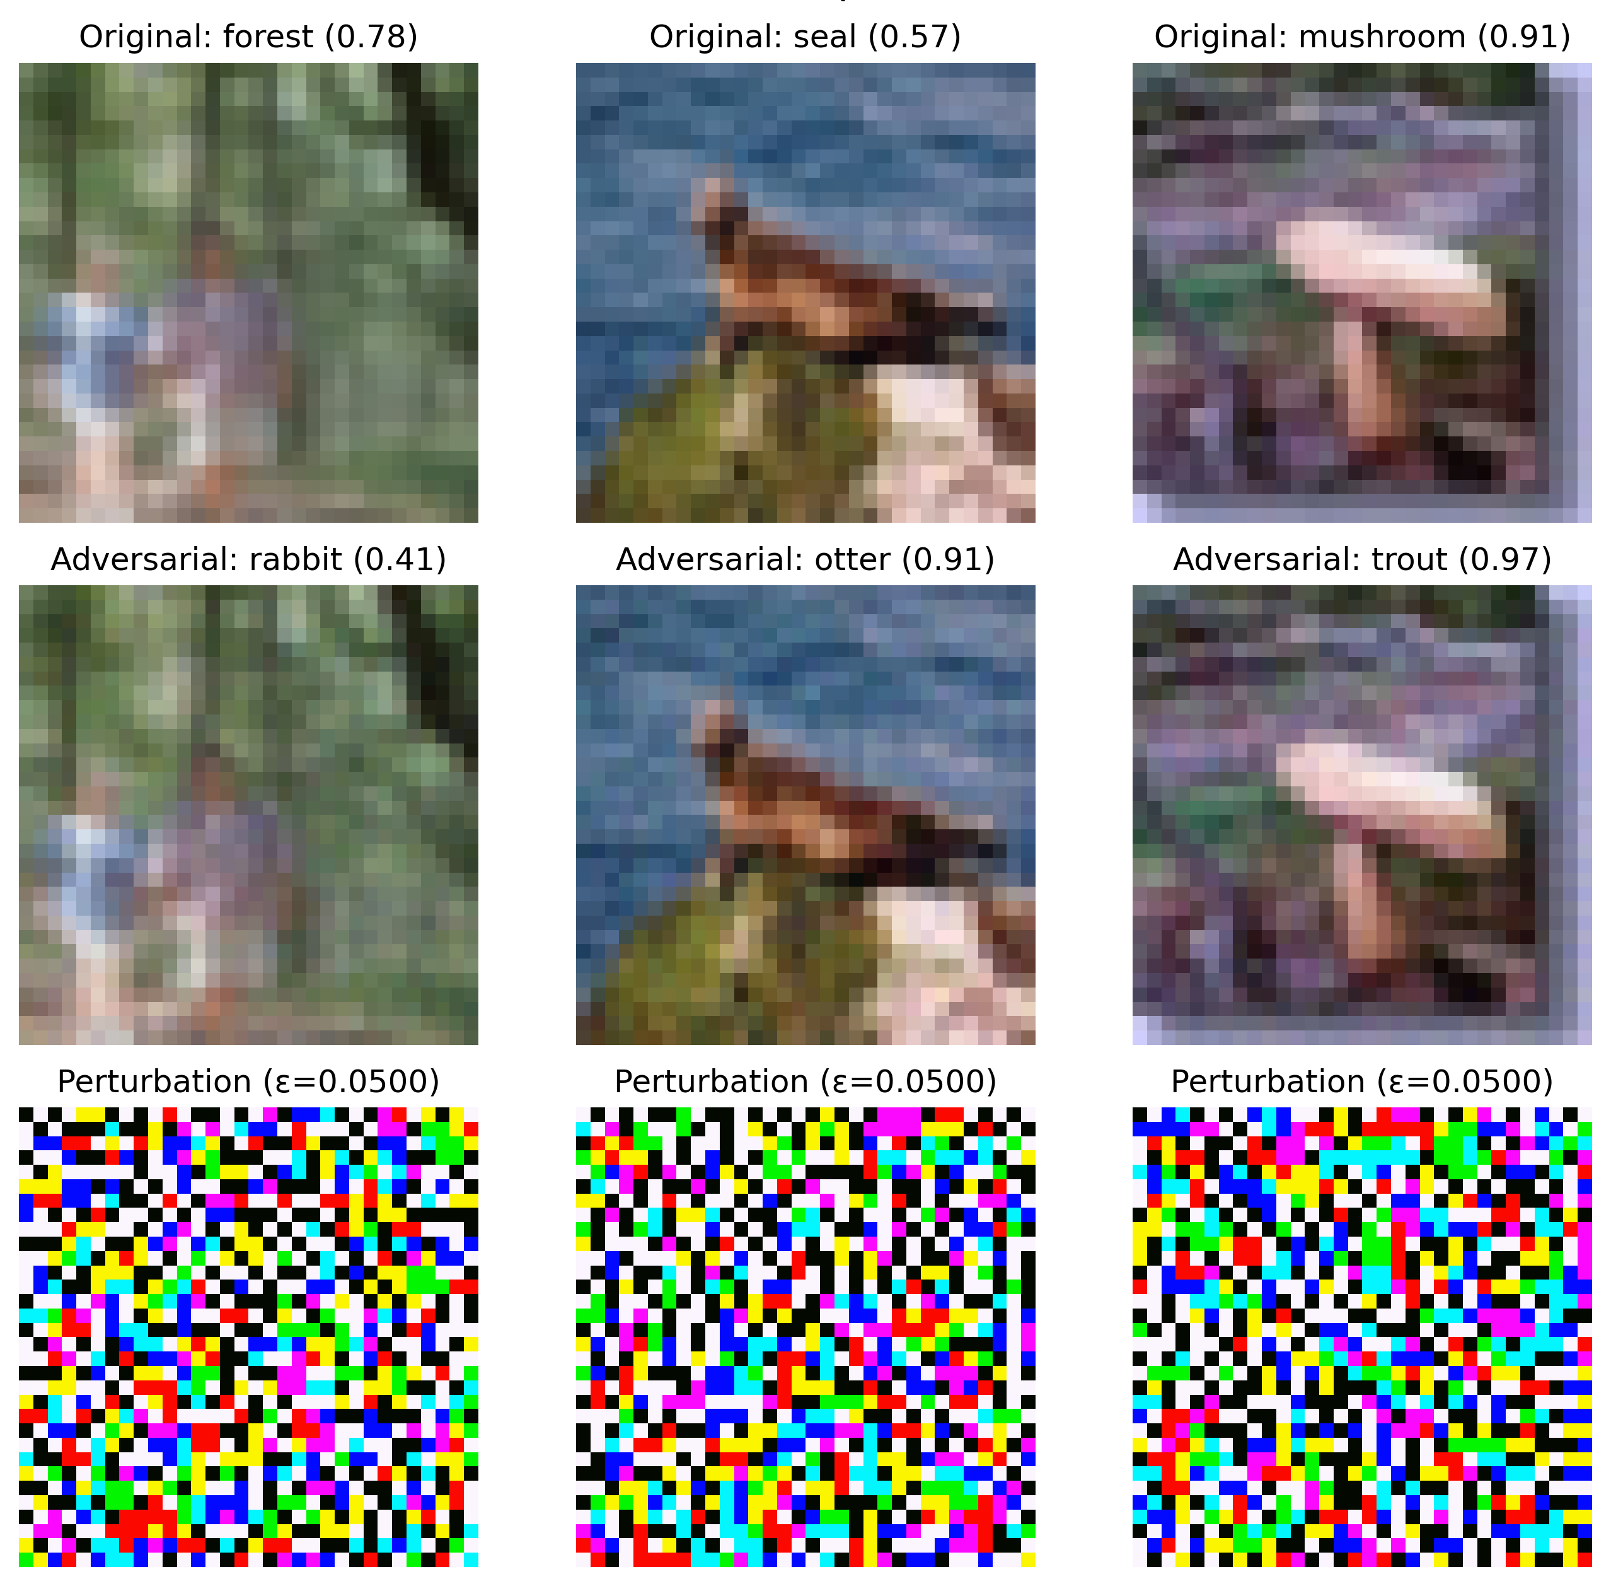
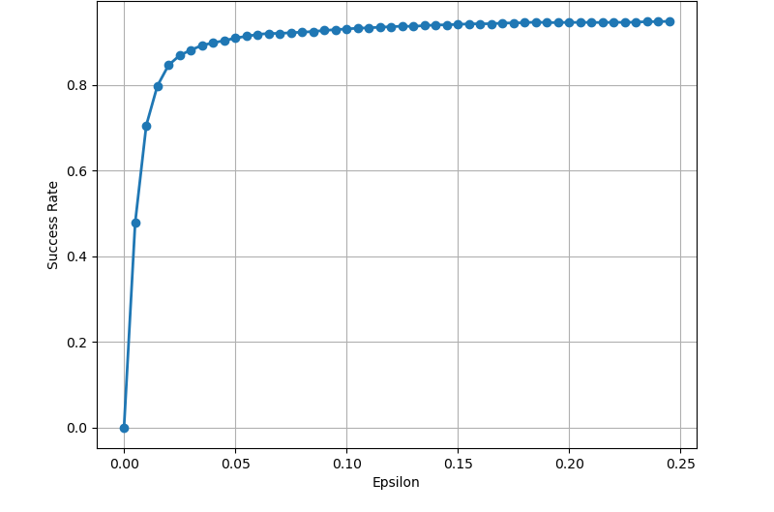
CIFAR-100 Neciljani napad

Slide 12
CIFAR-100, Ciljani napad
Hijerarhijska struktura
Napad kada je ciljna klasa u istoj nadklasi kao inicijalna klasa
Napad kada ciljna klasa nije u istoj nadklasi kao inicijalna klasa

Slide 13
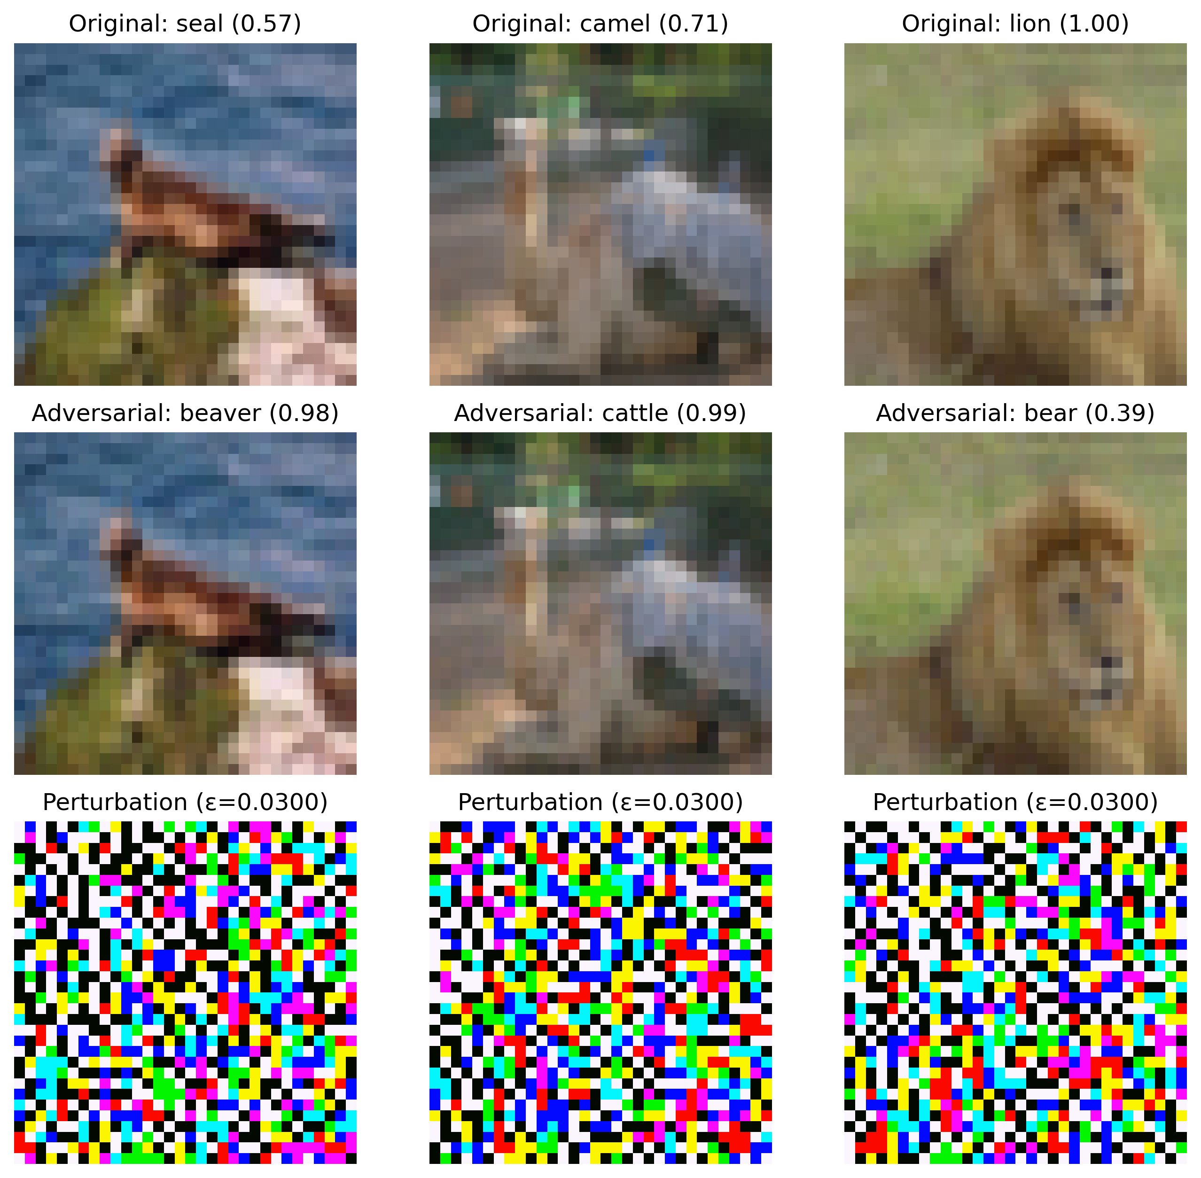
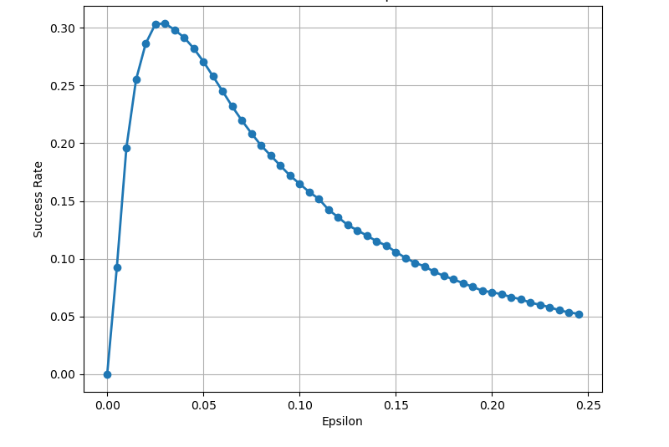
Ciljna klasa u istoj nadklasi

Slide 14
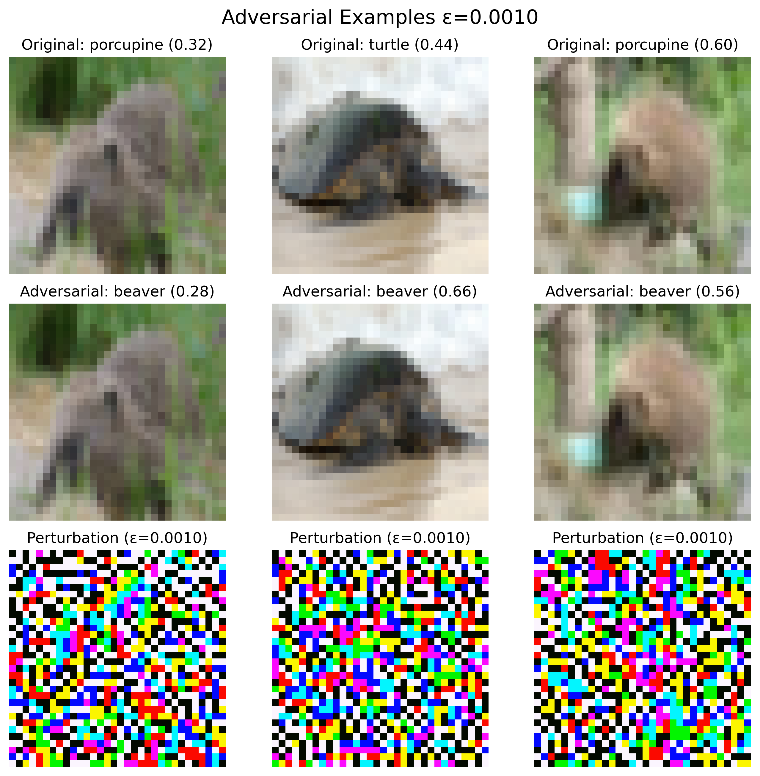
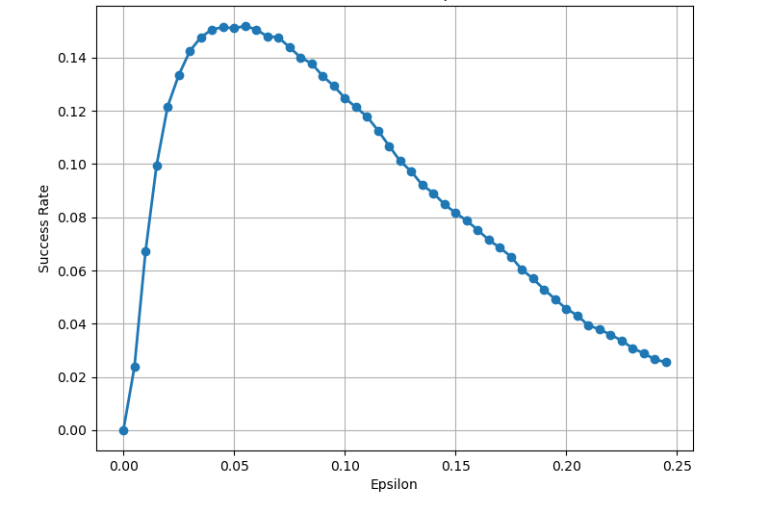
Ciljna klasa u različitoj nadklasi

Slide 15
Robusnost
Lakše je napraviti uspješan neciljani napad na modelu Resnet-20
Uspješnost ciljanog napada je veća za potpuno povezani model

Slide 16
Zaključak i budući rad
Rad pokazuje ranjivosti modela koji postižu dobre rezultate na ispitnim skupovima na suparničke primjere
Budući rad bi mogao uključivati:
Suparničko treniranje
Implementacija novih napada (PGD)
Primjena FGSM-a na nove modele

Slide 17
Hvala na pozornosti!

